Slide 1

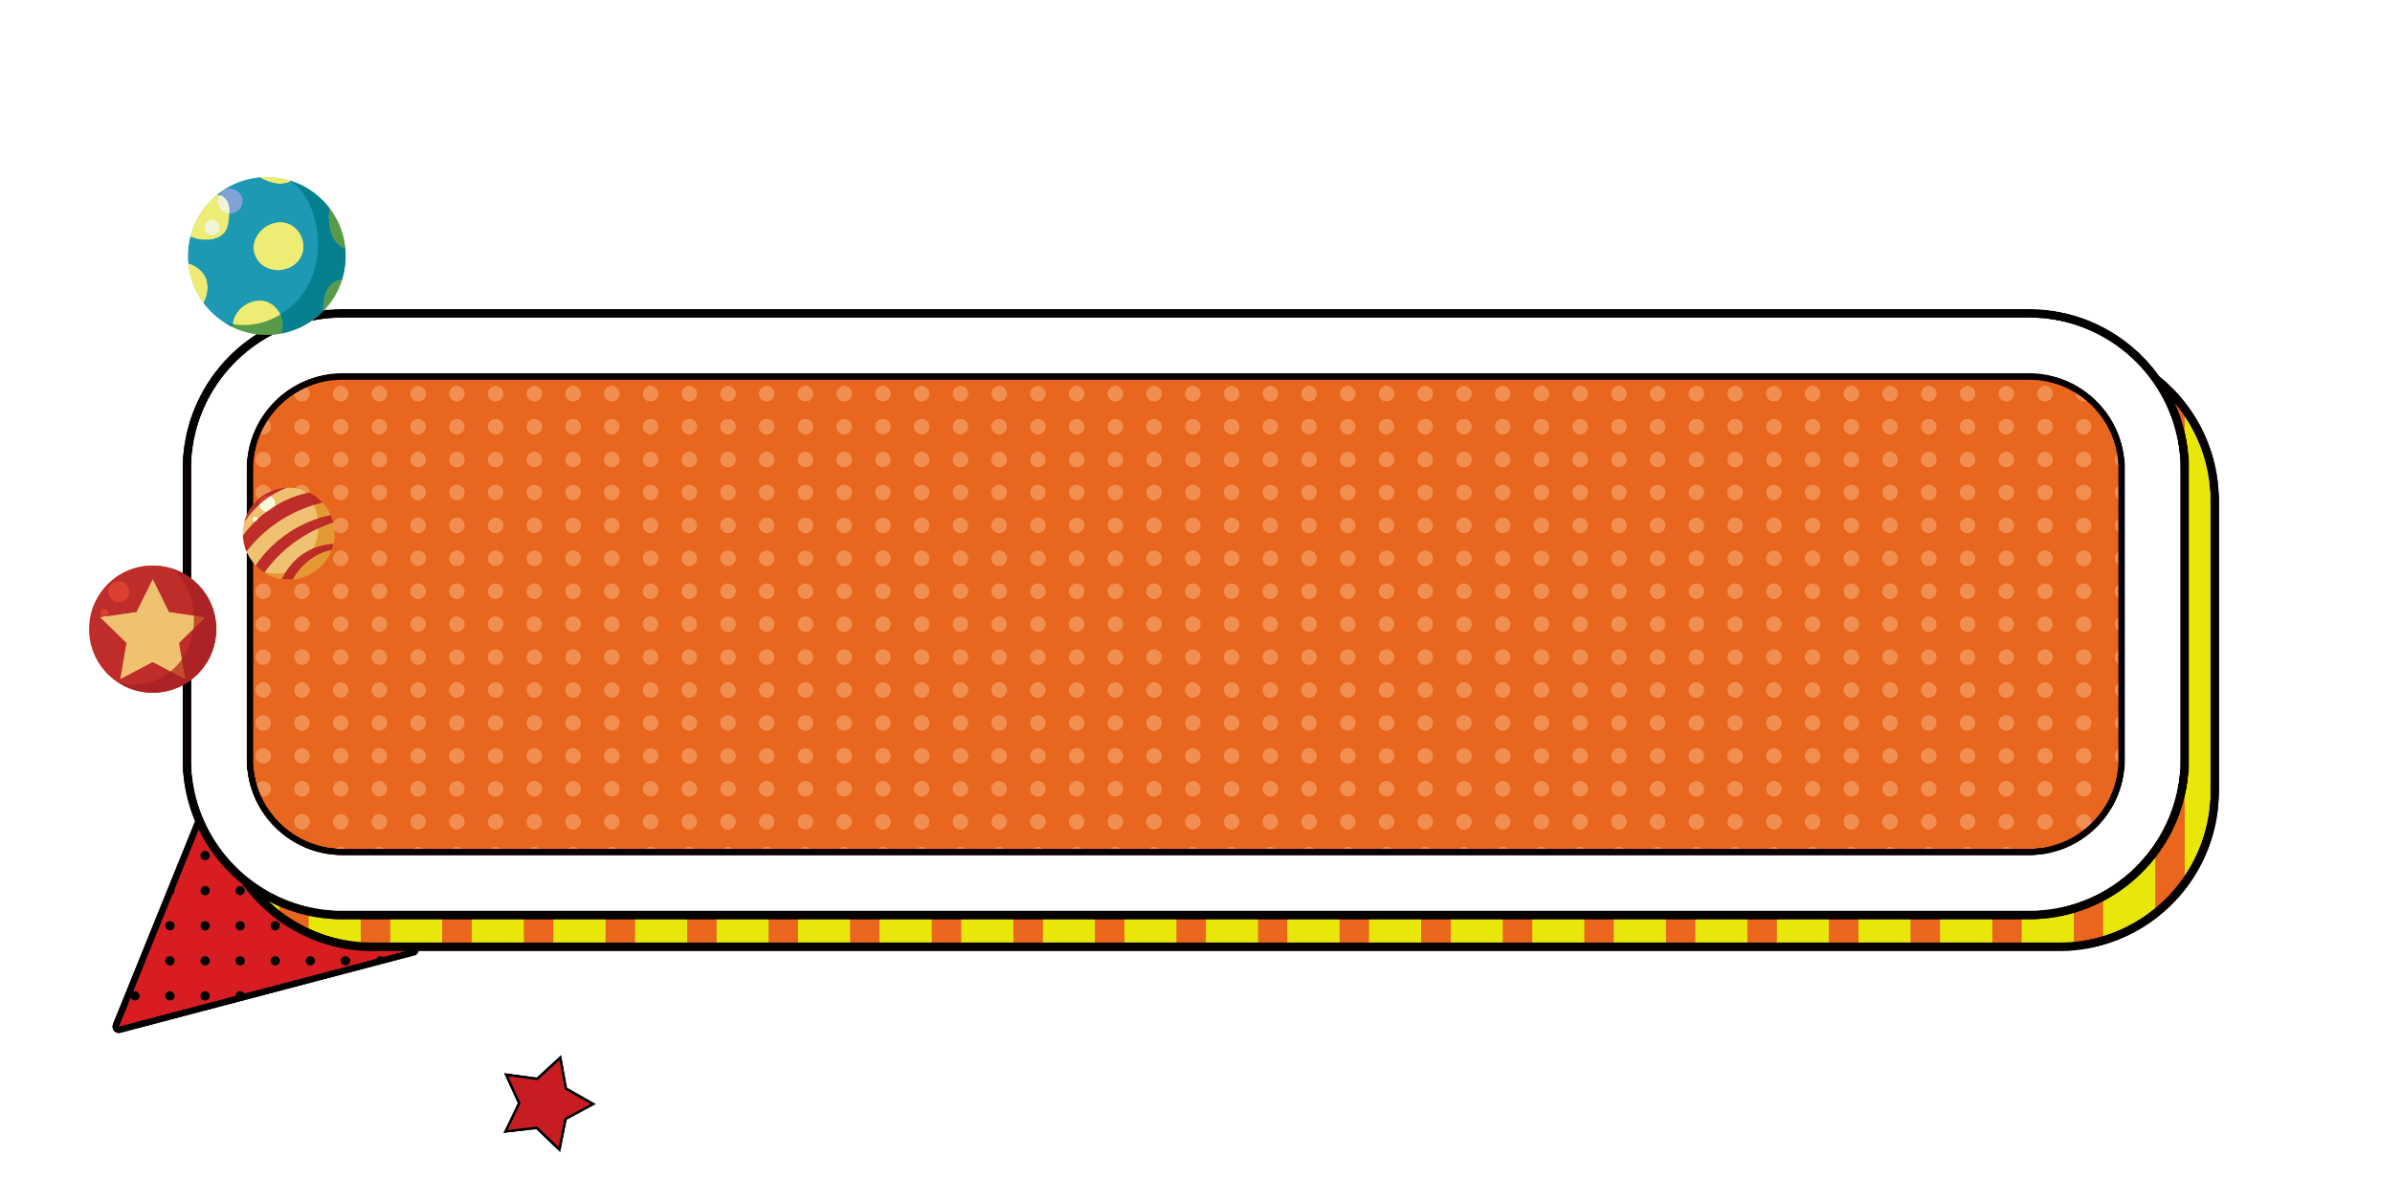


CHÍNH TẢ
(Nghe – viết)
Người chiến sĩ
giàu nghị lực

Slide 2
1
KHỞI ĐỘNG

Slide 3
2
TÌM HIỂU BÀI

Slide 4
YÊU CẦU CẦN ĐẠT
- Nghe - viết đúng, trình bày đúng bài chính tả.
- Làm bài tập chính tả củng cố ôn lại cách viết từ
phân biệt tr/ch âm cuối ươn/ương.

Slide 5

Người chiến sĩ giàu nghị lực
Trong trận chiến đấu giải phóng Sài Gòn cuối tháng 4 năm 1975, Lê Duy Ứng bị thương nặng. Anh đã quệt máu chảy từ đôi mắt bị thương vẽ một chân dung Bác Hồ. Tác phẩm của người thương binh hỏng mắt đã gây xúc động cho đồng bào cả nước. Từ đó đến nay, họa sĩ Lê Duy Ứng đã có hơn 30 triển lãm tranh, tượng; đoạt 5 giải thưởng mĩ thuật quốc gia và quốc tế. Nhiều tác phẩm của anh được đặt trân trọng trong các bảo tàng lớn của đất nước.
Theo báo LAO ĐỘNG

Slide 6





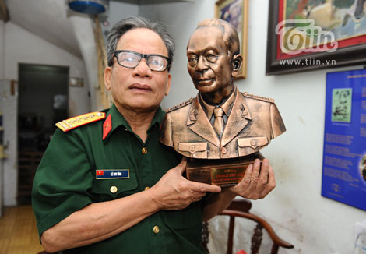

Đoạn văn viết về ai?
Đoạn văn viết về
họa sĩ Lê Duy Ứng

Slide 7
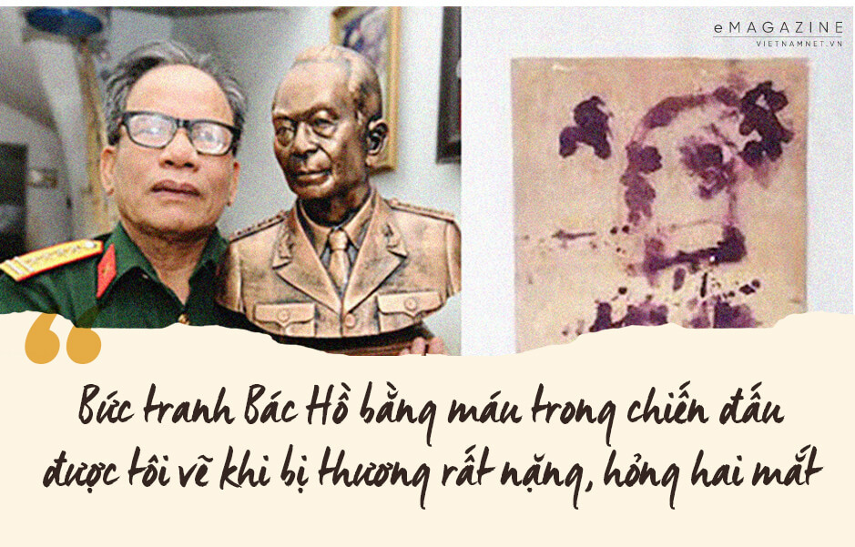
Câu chuyện kể về chuyện gì cảm động?
Lê Duy Ứng vẽ chân dung Bác Hồ bằng máu chảy từ đôi mắt bị thương của mình.

Slide 8
Người chiến sĩ giàu nghị lực
Trong trận chiến đấu giải phóng Sài Gòn cuối tháng 4 năm 1975, Lê Duy Ứng bị thương nặng. Anh đã quệt máu chảy từ đôi mắt bị thương vẽ một chân dung Bác Hồ. Tác phẩm của người thương binh hỏng mắt đã gây xúc động cho đồng bào cả nước. Từ đó đến nay, họa sĩ Lê Duy Ứng đã có hơn 30 triển lãm tranh, tượng; đoạt 5 giải thưởng mĩ thuật quốc gia và quốc tế. Nhiều tác phẩm của anh được đặt trân trọng trong các bảo tàng lớn của đất nước.
Theo báo LAO ĐỘNG

Slide 9
3
NGHE – VIẾT CHÍNH TẢ

Slide 10
4
BÀI TẬP

Slide 11

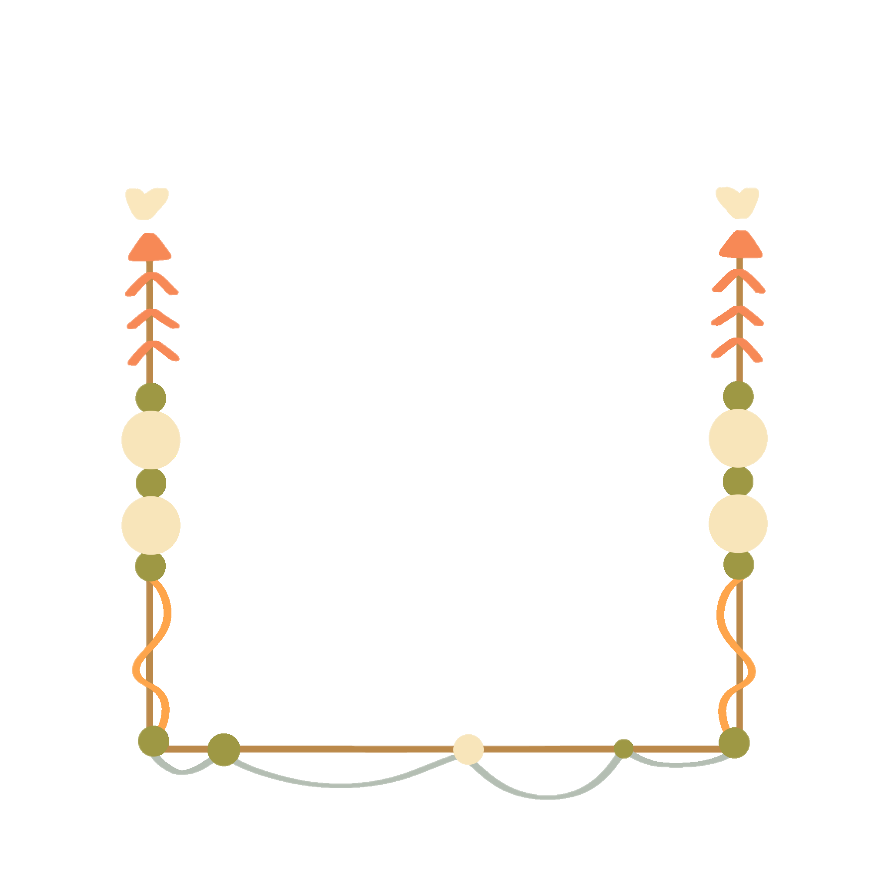
Điền vào chỗ trống: tr hay ch ?
Ngu Công dời núi
Ngày xưa, ở ….ung Quốc có một cụ già …ín mươi tuổi tên là Ngu Công. Bực mình vì hai …ái núi Thái Hàng và Vương Ốc …ắn ngang đường về nhà, Ngu Công hằng ngày mang cuốc ra đào núi đổ đi.
Có người …ê cụ làm vậy uổng công. Cụ nói: “Ngày nào tôi cũng đào đào. Tôi …ết thì con tôi đào. Con tôi chết thì …áu tôi đào. Họ hàng nhà tôi …uyền nhau đời này đến đời khác đào. Núi …ẳng thể mọc cao hơn được nên nhất định sẽ có ngày bị san bằng.”
…ời nghe cụ già nói vậy, liền đẩy hai …ái núi ra xa để cụ có lối đi lại.
Theo NGỤ NGÔN TRUNG QUỐC
Tr
ch
tr
ch
ch
ch
ch
tr
ch
Tr
tr

Slide 12
Tiếng có vần ươn hay ương ?
Bạch Thái Bưởi luôn có ý chí vươn lên, không bao giờ buồn nản, chán trường trước thất bại. Vì vậy, ông đã thành đạt trên thương trường. Cuộc cạnh tranh với những chủ tàu người Hoa từ sau ngày khai trương công ti vận tải đường thủy chứng tỏ tài kinh doanh của ông. Tỏ tường tâm lí khách hang, biết khơi dậy long tự hào dân tộc trong mỗi người Việt, ông đã thắng các chủ tàu người Hoa, lập được một công ti lúc thịnh vượng có tới ba mươi chiếc tàu lớn nhỏ. Ông xứng đáng với danh hiệu “bậc anh hung kinh tế” mà người đương thời khen tặng.

Slide 13

DẶN DÒ
Soát lỗi Người chiến sĩ giàu nghị lực
Hoàn thành bài tập

Slide 14
Chúc các con
Học tốt
Chúc các con
Học tốt

